Slide 1
Хэвлэлийн бага хурал
Өмнөговь аймгийн Нийгэм, эдийн засгийн байдал
/ 2015 оны 10 сарын байдлаар/
Статистикийн хэлтсийн
Мэргэжилтэн Ө.Номинчулуу
2015 оны 11 сарын 11

Slide 2
Төсөв санхүү
2015 оны эхний 10 сарын байдлаар аймгийн төсвийн орлогын төлөвлөгөөний биелэлт 5.1 хувиар буюу 2395.6 сая төгрөгөөр давсан үзүүлэлттэй байна.

Slide 3
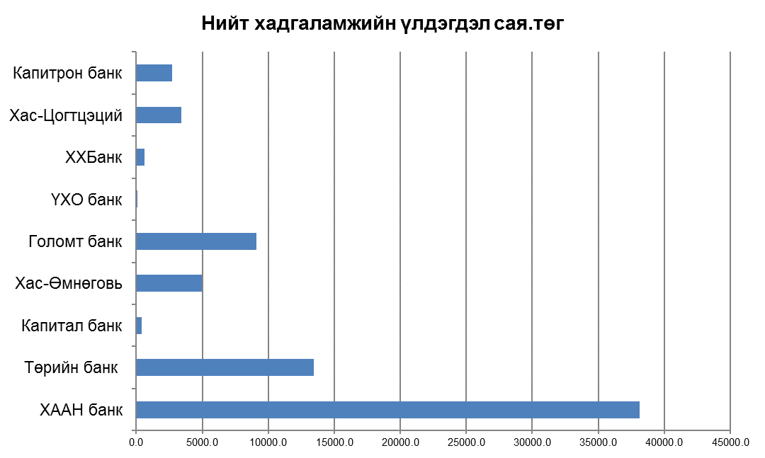
Банк,мөнгө, зээл
Аймгийн хэмжээнд үйл ажиллагаагаа явуулж буй нийт арилжааны банкуудад кассын орлого 717,2 тэрбум төгрөгт хүрч, зарлага 727,7 тэрбум төгрөг болсон байна. Зээлийн өрийн нийт үлдэгдэл 125,0 тэрбум төгрөг байгаагийн 6,3 тэрбум төгрөг нь чанаргүй зээл байна.

Slide 4
ХҮН АМ, НИЙГМИЙН ҮЗҮҮЛЭЛТ
2015 оны эхний 10 сарын байдлаар аймгийн хэмжээгээр 1223 эх амаржиж, 273 хүн нас барсан нь урьд оны мөн үеэс төрөлт 2.2 хувиар, нас баралт 5.0 хувиар тус тус өссөн байна.
Аймгийн хэмжээнд оны эхний 10 сарын байдлаар 0-1 насны хүүхдийн эндэгдэл 20 гарсан нь өмнөх оны мөн үеэс 23.1 хувиар, 1-5 насны хүүхдийн эндэгдэл 5 гарсан нь өмнөх оны мөн үеийнхтэй харьцуулахад 16.7 хувиар тус тус буурсан үзүүлэлттэй байна. Эхийн эндэгдэл 1 гарсан байна.

Slide 5
ХҮН АМ, НИЙГМИЙН ҮЗҮҮЛЭЛТ
Аймгийн хэмжээнд халдварт өвчин 856 гарсан нь өмнөх оны мөн үеэс 89.8 хувиар өссөн үзүүлэлттэй байна. Нийт халдварт өвчний 84.8 хувийг хурц халдварт өвчин эзэлж байгаа бөгөөд сумдаар авч үзвэл Даланзадгад, Цогтцэций сумдад өндөр үзүүлэлттэй байна.

Slide 6
Хөдөлмөр
Аймгийн хөдөлмөрийн захад сарын эхэнд бүртгэлтэй ажил идэвхтэй эрж байгаа 699 хүн байгаагаас тайлант сард 209 хүн шинээр бүртгэгдэж, бүртгэлээс хасагдсан хүн 175 болсон бөгөөд тайлант сарын эцэст 733 ажил хайгч хүн бүртгэлтэй болсон байна. Энэ нь өнгөрсөн оны мөн үеэс 184 хүнээр буюу 33.5 хувиар өсчээ.
Хөдөлмөрийн хэлтэст шинээр бүртгүүлсэн болон ажилд орсон иргэд, жил бүрийн 10 дүгээр сарын эцсийн байдлаар
Бүртгэлтэй ажилгүйчүүд,боловсролын
түвшингээр, 2015 оны 10 сар, хувиар
түвшингээр

Slide 7
Хөдөлмөр
2015 оны эхний 10 сарын байдлаар аймгийн хэмжээнд 733 ажил хайгч иргэдийн 61.5 хувийг эмэгтэйчүүд эзэлж байна. Нийт ажил хайгч иргэдийн 3 нь хөгжлийн бэрхшээлтэй иргэд байгаа нь эмэгтэйчүүд байна.
Ажил хайгч иргэдийг насны байдлаар авч үзэхэд 15-24 насны иргэд 25.0 хувь, 25-34 насны иргэд 43.8 хувь, 35-44 насны иргэд 18.8 хувь, 45-54 насны иргэд 10.9 хувь, 55-59 насны иргэд 1.4 хувь, 0.1 хувийг 60-аас дээш насны иргэд тус тус эзэлжээ.
Ажилд хайгч иргэд, жил бүрийн 10 дүгээр сарын эцсийн байдлаар

Slide 8
Нийгмийн даатгалын үйлчилгээ
Нийгмийн даатгалын сангийн орлого 2015 оны эхний 10 сард 18226.0 сая төгрөг хүрсэн нь өнгөрсөн оны мөн үеэс 1.0 хувиар буурсан байна.
Нийгмийн сайн дурын даатгалд 3369 хүн хамрагдсан нь өмнөх оны мөн үеийнхээс 0.5 хувиар буюу 17 хүнээр өсчээ.
Нийгмийн даатгалын орлого, сая төгрөгөөр, Сайн дурын даатгуулагчийн тоо, оноор оноор

Slide 9
Нийгмийн даатгалын үйлчилгээ
Нийгмийн даатгалын орлогын 70.3 хувийг тэтгэврийн даатгалын сан, 6.1 хувийг тэтгэмжийн даатгалын сан, 6.1 хувийг ҮОМШӨ-ний даатгалын сан, 3.2 хувийг ажилгүйдлийн даатгалын сан, 14.4 хувийг эрүүл мэндийн даатгалын сан тус тус эзэлж байна.
Нийгмийн даатгалын зарлагын 70.9 хувийг тэтгэврийн даатгалын сан, 6.0 хувийг тэтгэмжийн даатгалын сан, 5.8 хувийг ҮОМШӨ-ний даатгалын сан, 3.1 хувийг ажилгүйдлийн даатгалын сан, 14.1 хувийг эрүүл мэндийн даатгалын сангуудад тус тус зарцуулсан байна.
Нийгмийн даатгалын сангийн зарлага , төрлөөр, сая.төг
(оны эхний 10 сарын байдлаар)

Slide 10
Гэмт хэрэг
Оны эхний 10 сард иргэд, ААНБ-с нийт 3662 өргөдөл, гомдол мэдээлэл хүлээж авч шалган шийдвэрлэсний 22.1 хувь нь буюу 810 нь гэмт хэргийн шинжтэй өргөдөл, гомдол, мэдээлэл байсан байна. Нийт гэмт хэргийг хуулийн хугацаанд 100 хувь шийдвэрлэсэн байна.
Аймгийн хэмжээнд 2015 оны 10 дугаар сарын байдлаар 330 гэмт хэрэг үйлдэгдсэн нь өмнөх оны мөн үеэс 21 хэргээр буюу 6.0 хувиар буурсан байна. Оны эхний 10 сард гарсан нийт гэмт хэргийн илрүүлэлт 66.3 хувьтай байна.
10 сард үйлдэгдсэн гэмт хэрэг /хувиар/
Өмнөговь аймгийн хэмжээнд үйлдэгдсэн гэмт хэргийн тоо, оны эхний 10 сарын байдлаар
Тайлбар:
ИЭЧЭМЭГ-Иргэний эрх чөлөө, эрүүл мэндийн эсрэг гэмт хэрэг
ХАБ-Хөдөлгөөний аюулгүй байдлын эсрэг гэмт хэрэг

Slide 11
Захиргааны зөрчлийн мэдээллээр баривчлуулсан хүний тоо 33.4 хувиар буурч, тээврийн хэрэгсэл жолоодох эрхээ хасуулсан жолооч өмнөх оны мөн үетэй харьцуулахад 40.6 хувиар өсчээ.Захиргааны хариуцлагын тухай хуулиар арга хэмжээ авагдсан хүний тоо 9605 болж өмнөх оны мөн үеэс 26.1 хувиар буурсан байна.
Захиргааны зөрчлийн эрүүлжүүлэгдсэн
хүний тоо, оноор
Захиргааны зөрчлийн мэдээлэл
№ | Үзүүлэлтүүд |  | 2014.X | 2015.X | 2015/2014
1 | Баривчлуулсан |  | 676 | 226 | 33.4
2 | Тээврийн хэрэгсэл жолоодох эрх хасагдсан жолооч |  | 1092 | 443 | 40.6
3 | Захиргааны хариуцлагын тухай хуулиар арга хэмжээ авагдсан | Хүн | 12992 | 9605 | 73.9
 |  | Сая.төг | 96.9 | 93.5 | 96.5

Slide 12
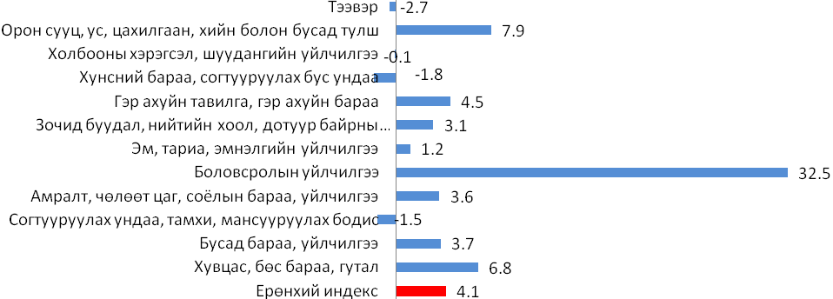
Хэрэглээний үнийн индекс
Аймгийн хэрэглээний үнийн ерөнхий индексийг 2015 оны 10 сарыг өнгөрсөн оны мөн үетэй харьцуулахад 4.1 хувиар өссөний дотор хувцас, бөс бараа 6.8 хувь, орон сууц, ус, цахилгаан болон түлш 7.9 хувь, гэр ахуйн бараа 4.5 хувь, эм тариа, эмнэлэгийн үйлчилгээ 1.2 хувь, боловсролын үйлчилгээ 32.5 хувь, амралт, чөлөөт цаг, соёлын бараа үйлчилгээ 3.6 хувь, зочид буудал 3.1 хувь, бусад бараа үйлчилгээ 3.7 хувиар тус тус өссөн үзүүлэлттэй байна.
Хэрэглээний үнийн индекст нөлөөлсөн бараа, үйлчилгээний
үнийн өөрчлөлт

Slide 13
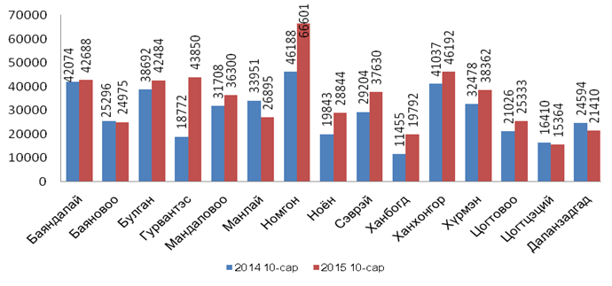
Хөдөө аж ахуй
Мал төллөлт:
Аймгийн хэмжээнд оны эхний төллөвөл зохих 776.4 мянган хээлтэгчийн 66.5 хувь нь буюу 516.7 мянган хээлтэгч төллөж, гарсан төл 98.6 хувьтай бойжиж байна. Урьд оны энэ үеийн мал төллөлтөөс 83992 толгой мал буюу 16.2 хувиар өссөн байна.
Төл бойжилт 98.6 хувьтай, сумдын хувьд мал төллөлтийг өмнөх оны мөн үетэй харьцуулахад Баян-Овоо, Манлай, Цогт-цэций, Даланзадгад сумдад буурсан үзүүлэлттэй байна. Аймгийн нийт дүнгээр мал төллөлт 16.2 хувиар өссөн үзүүлэлттэй байна.

Slide 14
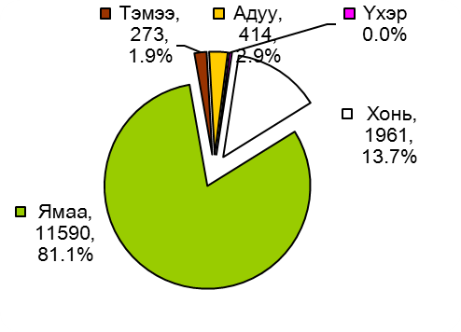
Том малын зүй бус хорогдол 14294 толгой байгаа нь урьд оны мөн үеэс 5960 толгойгоор өссөн байна. Баяндалай, Булган, Манлай, Даланзадгад, Сэврэй сумдад том малын зүй бус хорогдол өндөр байна.

Slide 15
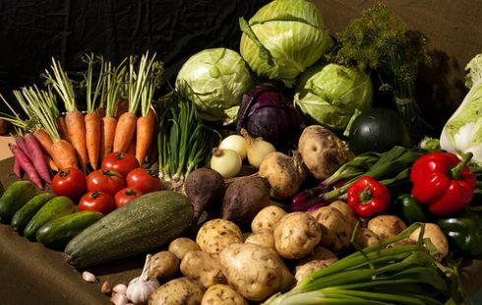
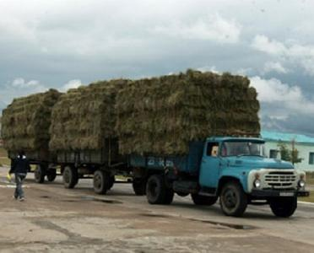
Өмнөговь аймгийн хэмжээнд оны эхний 10 сарын байдлаар нийт 670-н тонн төмс, тэжээлийн ургамал 192.8 тонн, 3527 тонн өвс, 741.388 тонн хүнсний ногоо хураасан байна. Өмнөх жилийн мөн үетэй харьцуулахад төмс 6.2 хувиар, хүнсний ногоо 7.4 хувиар, өвс 19.4 хувиар өсөж, тэжээлийн ургамал 20.8 хувиар буурсан үзүүлэлттэй байна.

Slide 16
Аж үйлдвэр
Аж үйлдвэрийн салбарт 2015 оны эхний 10 сарын байдлаар 302.3 тэрбум төгрөгийн нийт бүтээгдэхүүн үйлдвэрлэж, 332,8 тэрбум төгрөгийн борлуулалт хийгджээ.
Төл бойжилт төлийн төрлөөр
Аж үйлдвэрийн нийт бүтээгдэхүүн үйлдвэрлэлийн
2015 оны эхний 10 сарын гүйцэтгэл
Салбар | Нийт бүтээгдэхүүн (мян.төг)
 | 2014 |  | 2015 |  | 2015
 | ЖЭ | Сар | ЖЭ | Сар | 2014
Нүүрс олборлолт | 271889889.2 | 35709785 | 298115451.1 | 13938260 | 109.6
Мах, загас, жимс, ногоо, өөх, тос боловсруулалт | 683658.9 | 39121.8 | 418209 | 31107 | 61.2
Сүү, сүүн бүтээгдэхүүн үйлдвэрлэл | 143953.9 | 43303.1 | 101119 | 8665.2 | 70.2
Ундаа үйлдвэрлэл | 326070.9 | 86567.3 | 291696.3 | 22877.3 | 89.5
Хүнсний бусад бүтээгдэхүүн үйлдвэрлэл | 43099.8 | 5031.2 | 405825 | 64627.8 | 941.6
Хувцас үйлдвэрлэл, үслэг арьс боловсруулалт | 160143.9 | 26256.9 | 21152.2 | 0 | 13.2
Резинен болон хуванцар бүтээгдэхүүн | 0 | 0 | 915 | 0 | 0.0
Төмөрлөг бус эрдэс бодисоор хийсэн эдлэл | 724789.9 | 9411.1 | 566992 | 0 | 78.2
Цахилгаан, хий, дулаан үйлдвэрлэл | 1522256.4 | 296274.1 | 1690942.5 | 311867.3 | 111.1
Ус ариутгал, усан хангамж | 643826.4 | 66357.8 | 710756.4 | 82493.9 | 110.4
Нийт дүн | 276230941.8 | 36282108.3 | 302323058.5 | 14459898.5 | 109.4

Slide 17
ХАОСЗТ-н Онлайн бүртгэл
Төл бойжилт төлийн төрлөөр
10 дугаар сарын 1-нээс иргэд өөрсдөө бүртгэлээ шалгах програмийг
http://e-registration.nso.mn/web хаягаар нэвтэрч шалгаж баталгаажуулах
Гадаадад суугаа иргэдийг бүртгэх, тоолох програмийг http://e-census.nso.mn/web хаягаар нээж ажиллуулж байна.

Slide 18
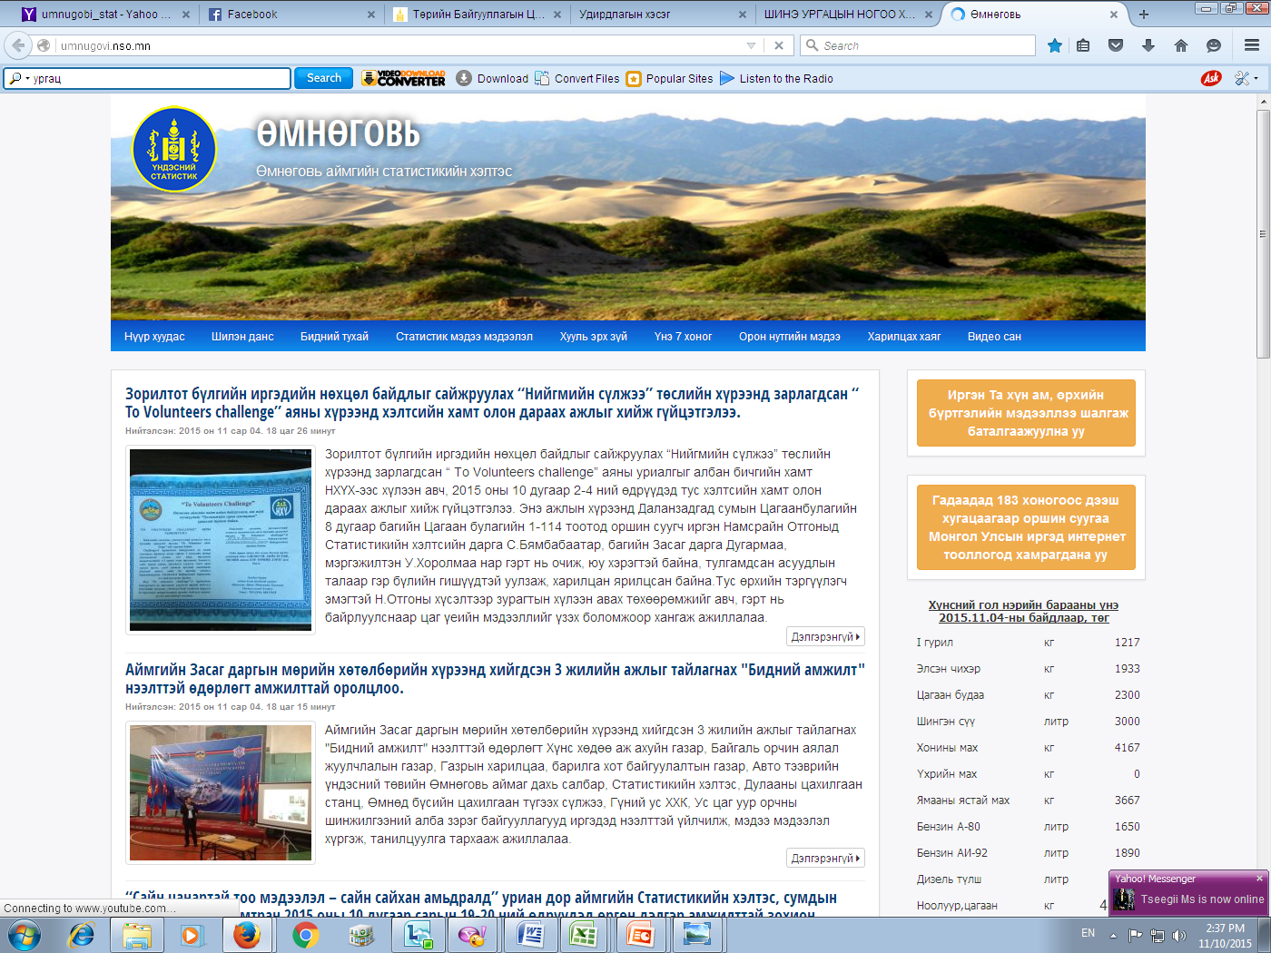
Статистикийн мэдээллийг хаанаас авч болох вэ?
http://umnugovi.nso.mn/ http://1212.mn/ http://www.nso.mn/

Slide 19
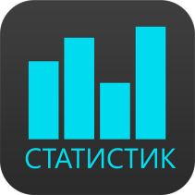
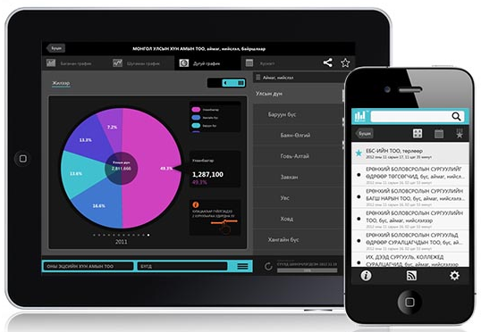
ezStat
Monstat
ezStat:
www.1212.mn вэб сайтын
үзүүлэлтүүдийг iPhone, iPad төхөөрөмж ашиглан үзэх боломжтой аппликейшн
Monstat:
iPhone, iPad төхөөрөмжүүдэд зориулсан статистикийн хэвлэмэл бүтээгдэхүүнийг унших боломжтой аппликейшн. (Одоогоор 126 бүтээгдэхүүн)
Мөн Android үйлдлийн системтэй гар утас, таблет хэрэглэдэг бол Play store-оос МОНСТАТ аппликейшнийг татан авч болно.

Slide 20
Харилцах утас: 7053-3061,
7053-3439
E-mail хаяг : umnugobi_stat@yahoo.com
umnugovi@.nso.mn
http://www.umnugovi.nso.mn/

